Slide 1
Университет Восточной Финляндии: Поиск устойчивости в региональном финском университете
Докладчик:
Кулик Виктория Анатольевна

Slide 2
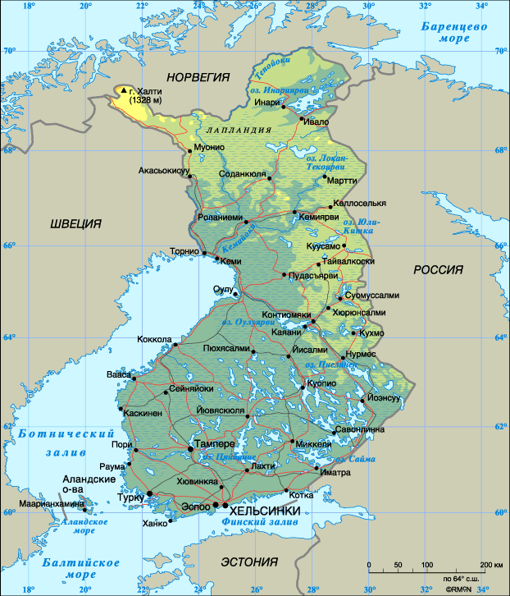
Финляндия - государство на Севере Европы
территория - 338 430,53 км²
(64 место в мире),
численность населения - превышает 5,5 млн. чел.
(113 место в мире)

Slide 3
Высшие учебные заведения Финляндии
По состоянию на 2013 год в 60 муниципалитетах Финляндии действовали
25 высших учебных заведений
10 университетов и Военная Академия
Специализированные институты в которых изучаются технологии, бизнес и экономика, искусство

Slide 4
Университет Восточной Финляндии (University of Eastern Finland, UEF)
Университет, образованный 1 января 2010 года путём слияния Университета Куопио и Университета Йоэнсуу
Кампусы Университета расположены в Куопио, Йоэнсуу, Савонлинне
На начало 2015 год в университете получают образование больше 15000 студентов и работают больше 2800 сотрудников

Slide 5
В 2012 году по версии Times Higher Education, Университет замыкал список сотни самых престижных университетов Европы.
В 2013 году в рейтинге авторитетной британской компании
QS Quacquarelli Symonds университет занимал 291 место среди лучших университетов мира.

Slide 6
Университет Восточной Финляндии в рейтинге мировых университетов QS по направлениям исследований
Тематика исследований | 2011 | 2012 | 2013 | 2014
Фармация и фармакология |  | 151-200
Английский язык и литература |  | 101-150
Медицина | 51-100 | 101-150 | 151-200
География |  | 151-200 | 151-200 | 151-200
Сельское и лесное хозяйство |  |  | 51-100 | 51-100

Slide 7
Университет Восточной Финляндии - это многопрофильный университет.
Университет состоит из четырех факультетов:
Философский факультет
Факультет социальных наук и бизнес-исследований
Факультет медицинских наук
Факультет естественных наук и лесного хозяйства

Slide 8
Исследования направлены на решение четырех глобальных проблем
2) образование в цифровом обществе
3) культурные контакты, мобильность населения и границы
4) изменения окружающей среды и достаточность природных ресурсов
1) старение населения, образ жизни и здоровье

Slide 9
Задачи Университета в направлении регионального развития:
Накопление научного потенциала в Восточном регионе;
Защита окружающей среды;
Предоставление инновационных услуг бизнес-структурам;
Увеличения количества рабочих мест в регионе;
Привлечение к сотрудничеству международных и национальных компаний

Slide 10
Субъектами региональной сети сотрудничества Университета являются:
Научный Парк Йоэнсуу
Научный Парк Куопио
Инновационный центр регионального развития компаний Савонлинна
Торгово-промышленные палаты и предпринимательские структуры

Slide 11
Университет Восточной Финляндии и Всемирный фонд дикой природы, заключили соглашение «Зеленый офис» о сотрудничестве и приверженности поощрению устойчивого развития в Университете в рамках этой программы. Сотрудничество направлено на сохранение биоразнообразия и смягчения последствий изменения климата.

Slide 12
Рассматривая деятельность Университета Восточной Финляндии можно выделить следующие особенности его деятельности:
1) в Финляндии наблюдается тенденция к укрупнению и объединению вузов, что способствует увеличению их многопрофильности, а также позволяет более экономично распределять ресурсы, направленные на исследования в смежных областях знаний; 2) важным фактором развития вуза является взаимовыгодное сотрудничество с бизнес-структурами, как на региональном, так и на международном уровне; 3) предоставлению образовательных услуг высокого качества, а также проведению научных исследований на международном уровне, способствует интернационализация вуза и мобильность студентов и преподавателей университета.

